Slide 1
Gerência de Configuração

Slide 2
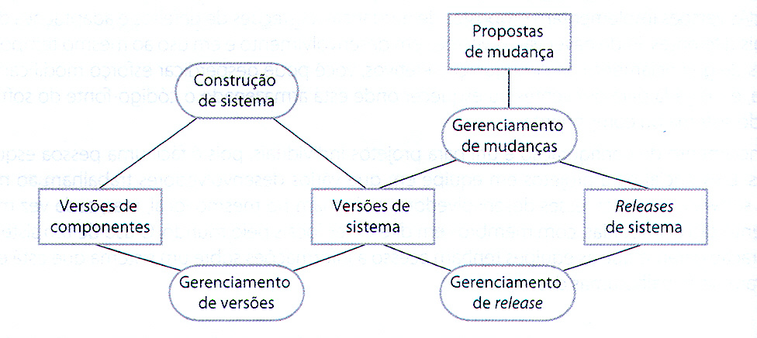
Tópicos da Aula
Planejamento da gerência de configuração
Gerência de mudanças
Gerência de versões
Construção de sistemas
Gerência de releases

Slide 3
Mudanças de Sistemas
Requisitos sempre mudam
Novos requisitos devem ser incorporados ao sistema
Principais tipos de mudanças
Evolutiva: adição de novos requisitos
Corretiva: remoção de defeitos
Adaptativa: adaptação do sistema a um novo ambiente (hardware ou software)

Slide 4
Gerência de Configuração (GC)
Objetivo controlar os custos e o esforço envolvidos na realização das mudanças em um sistema
Configurações diferentes são produzidas quando
Mudam para máquinas/OS diferentes
Oferecem funcionalidades diferentes
Incorporam requisitos de usuários específicos

Slide 5
Por que gerenciar configurações?
Procedimentos eficientes de gerência de configuração devem ser definidos
Caso contrário, pode-se desperdiçar esforços modificando a versão errada
Gerência de configuração pode ser visto como parte do processo de gerência de qualidade

Slide 6
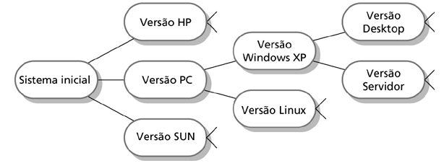
Família de Sistemas
Mudanças geram várias versões do mesmo sistema

Slide 7
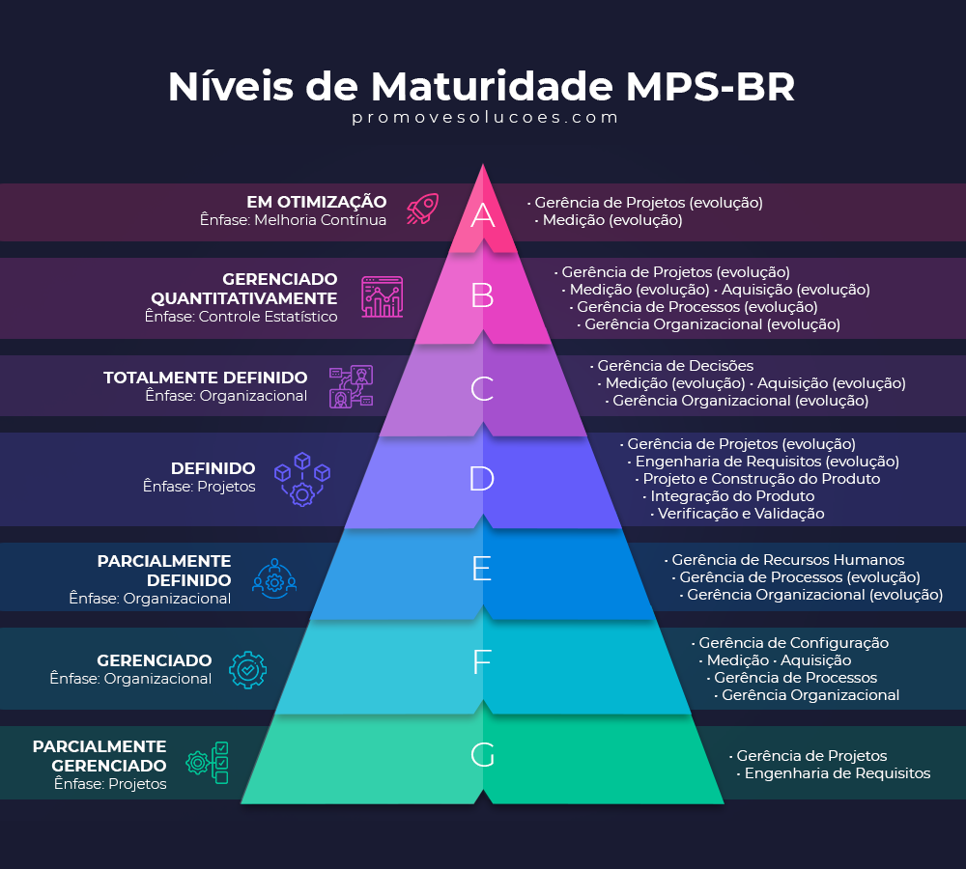
GC e Modelos de Qualidade
Gerência de Configuração (GC) é essencial para certificação de qualidade
Uma das áreas de processo do CMMI (Capability Maturity Model Integration (Modelo de Capacidade e Maturidade Integrado)
Exigido a partir do Nível F do MPS.Br

Slide 8
GC e Modelos de Qualidade

Slide 9
GC no Modelo Cascata
O software é entregue a equipe de GC após ter sido desenvolvido
Os componentes devem ter sido testados
A equipe de GC é responsável por
Construir o sistema a partir dos componentes
Fazer os testes de integração e de sistema
Defeitos encontrados pela equipe de GC são reportados ao desenvolvimento

Slide 10
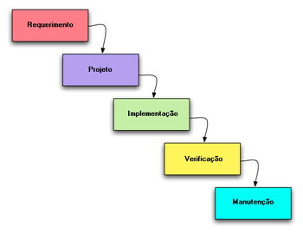
Desenvolvimento Iterativo
O principais padrões de gerência de configuração foram pensados para o Modelo Cascata
Em integrações constantes, os desenvolvedores são orientados para não quebrar a construção (quebrar o build)
Componentes entregues à equipe de GC devem ser rigorosamente testados

Slide 11
Desenvolvimento Iterativo

Slide 12
Planejamento da Gerência de Configuração
Notes:
12

Slide 13
Planejamento da GC
O plano da gerência de configuração descreve padrões e procedimentos
Este plano pode ser organizado em 5 seções
Identificar o que será gerenciado (itens de configuração)
Estabelecer quem é responsável pela submissão dos itens
Definir as políticas de GQ que todos devem adotar
Especificar as ferramentas a serem usadas
Descrever a estrutura do banco de dados de configuração

Slide 14
Itens de Configuração
Um item de configuração pode ser um módulo com milhares de linhas de código, scripts de testes, documentos, etc.
Várias pessoas podem estar envolvidas com este item (módulo do sistema)
Assim, é preciso usar uma identificação consistente para o item (e suas partes)
No planejamento, deve-se decidir quais e como os itens serão controlados

Slide 15
Identificação do Item
Para identificar um item de configuração, pode-se usar um nome qualificado
Exemplo: PCL-TOOLS/EDIT/FORMS/ DISPLAY/AST-INTERFACE/CODE
PCL-TOOLS é o nome do projeto
EDIT é uma ferramenta, parte do projeto
FORMS é um subsistema do projeto
DISPLAY é um componente
AST-INTERFACE é um módulo

Slide 16
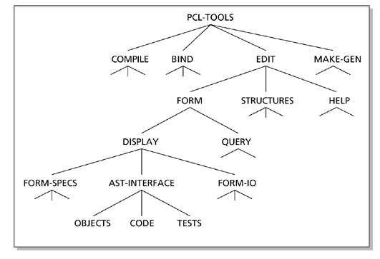
Hierarquia de Configuração

Slide 17
Banco de Dados
O BD de configuração é utilizado para registrar todas as informações do sistema e dos itens de configuração
Este banco de dados é útil para
Avaliar o impacto de mudanças no sistema
Permitir gerar relatórios para gerência

Slide 18
Processo de GQ
O processo de gerencia de configuração deve definir
O esquema do Banco de Dados de configuração
Formulários para coleta de informações a serem registradas no BD de configuração
Procedimentos de registro e recuperação de informações

Slide 19
Registros do BD
Além de informações sobre os itens de configuração, o BD deve registrar informações sobre
Usuários de cada componente
Clientes do sistema
Plataforma de execução de cada item de configuração
Mudanças propostas para os itens de configuração, etc.

Slide 20
Apoio ao Gerente
As informações do BD de configuração ajudam o gerente em questões como
Quais clientes pegaram uma versão específica do sistema?
Qual configuração de hardware e sistema operacional é necessário para uma versão?
Quantas versões foram criadas?
Quais as datas de criação?
Quantos defeitos foram reportados para uma versão específica?

Slide 21
Vantagens e Desvantagens
Vantagens do BD de configuração
A solução é barata
É simples de usar quando comparado com ferramentas mais elaboradas
Desvantagens do BD de configuração
Itens de configuração podem ser alterados sem que seja registrada a mudança no BD

Slide 22
Gerência de Mudanças
Notes:
22

Slide 23
Gerenciamento de Mudanças
O gerenciamento de mudanças está relacionado a
Manutenção da rastreabilidade dessas mudanças
Garantia de que estas mudanças sejam implementadas da maneira mais adequada em termos de custo

Slide 24
Terminologia
Item de configuração ou item de configuração de software (SCI, do inglês software configuration item)
Qualquer coisa associada a um projeto de software (projeto, código, dados de teste, documentos etc.) que tenha sido colocado sob controle de configuração. Muitas vezes, existem diferentes versões de um item de configuração. Itens de configuração tem um nome único.
Controle de configuração
O processo de garantia de que versões de sistemas e componentes sejam registradas e mantidas para que as mudanças sejam gerenciadas e todas as versões de componentes sejam identificadas e armazenadas por todo o tempo de vida do sistema.

Slide 25
Terminologia
Versão
Uma instância de um item de configuração que difere, de alguma forma, de outras instâncias. As versões sempre têm um identificador único, que é geralmente composto pelo nome do item de configuração mais um número de versão.
Baseline
Uma baseline é uma coleção de versões de componentes que compõem um sistema. As baselines são controladas, o que significa que as versões dos componentes que constituem o sistema não podem ser alteradas. Isso significa que deveria sempre ser possível recriar uma baseline a partir de seus componentes.

Slide 26
Terminologia
Codeline
Uma codeline é um conjunto de versões de um componente de software e outros itens de configuração dos quais esse componente depende.
Mainline
Trata-se de uma sequência de baselines que representam diferentes versões de um sistema.
Release
Uma versão de um sistema que foi liberada para os clientes (ou outros usuários em uma organização) para uso.
Espaço de trabalho
É uma área de trabalho privada em que o software pode ser modificado sem afetar outros desenvolvedores que possam estar usando-o ou modificando-o.

Slide 27
Terminologia
Branching
Trata-se da criação de uma nova codeline de uma versão em uma codeline existente. A nova codeline e uma codeline existente podem, então, ser desenvolvidas independentemente.
Merging
Trata-se da criação de uma nova versão de um componente de software, fundindo versões separadas em diferentes codelines. Essas codelines podem ter sido criadas por um branch anterior de uma das codelines envolvidas.
Construção de sistema
É a criação de uma versão de sistema executável pela compilação e ligação de versões adequadas dos componentes e bibliotecas que compõem o sistema.

Slide 28
Mudanças Contínuas
Sistemas de software estão sujeitos à mudanças contínuas
Primeira lei de Lehman
Estas mudanças podem vir de diversos tipos de solicitações
Solicitações de usuários
Solicitações de desenvolvedores
Solicitações de forças de mercado

Slide 29
Gerência de Mudanças
Procedimentos apoiados por ferramentas ajudam a garantir que mudanças ocorram de maneira controlada
Processo da gerência de mudança
Preenchimento do formulário de solicitação de mudanças
Análise de solicitação (válida e aceita)
Realizar as alterações válidas e aceitas
Criar uma nova versão do sistema

Slide 30
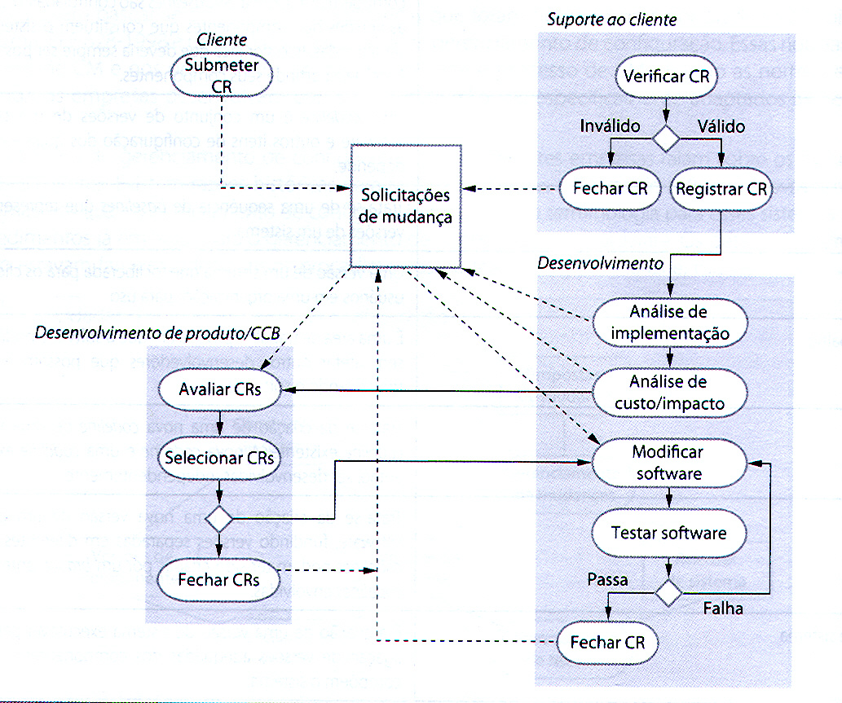
Algoritmo do Processo

Slide 31
Formulário de Solicitação
O primeiro passo da gerência de mudança é o preenchimento do formulário de solicitação de mudança
Este formulário registra
Recomendações de mudança
Custos estimados
Datas de quando a mudança foi solicitada, aprovada, implementada e validada
Descrição de como a mudança foi efetivamente implementada

Slide 32
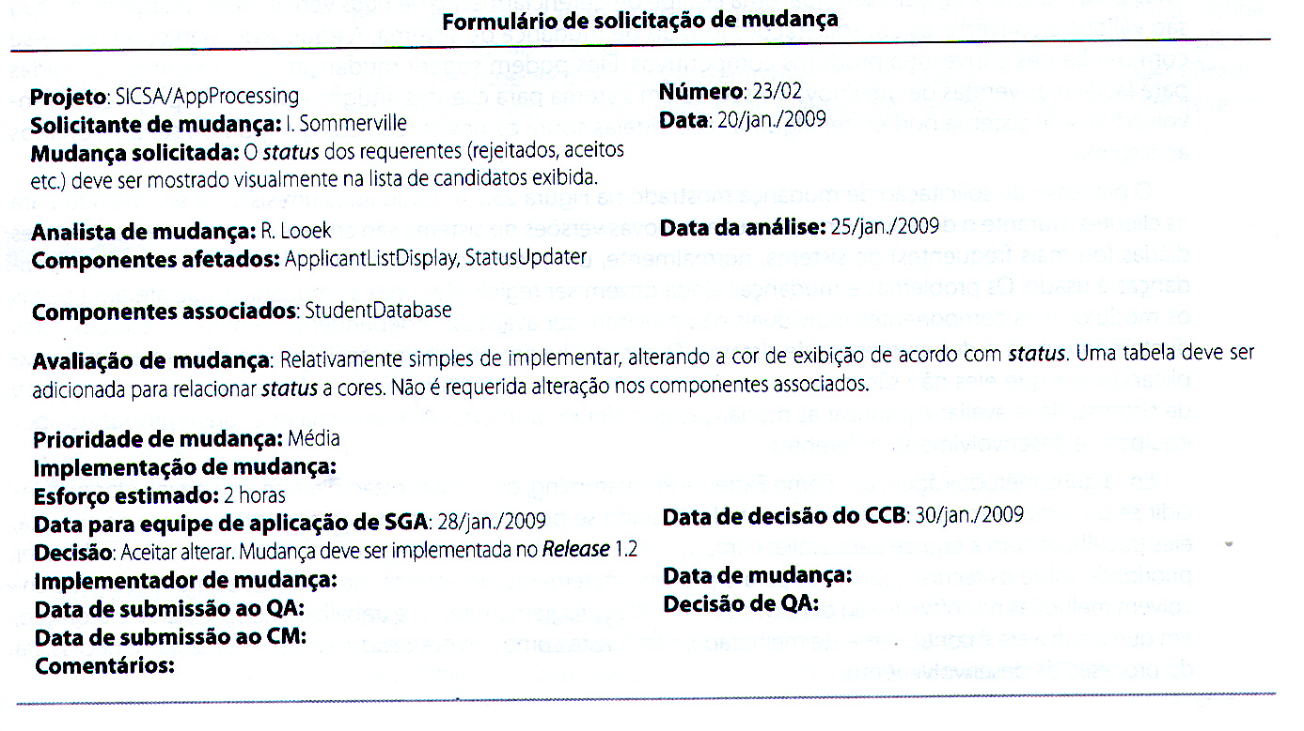
Exemplo de Formulário

Slide 33
Aceitação de Mudanças
O formulário de solicitação de mudança também deve ser registrado no BD
Mesmo que a mudança não seja aceita
Uma mudança pode ser rejeitada em algumas situações
Solicitação é inválida ou desnecessária
Solicitação é duplicada
Problema já é conhecido e foi registrado

Slide 34
Solicitação Inválida
Algumas solicitações podem não requerer nenhuma mudança no sistema
A solicitação pode ser devido a um mal entendido
Mesmo que a solicitação seja rejeitada, o solicitante deve ser informado
Uma justificativa para a rejeição deve ser fornecida

Slide 35
Mudanças Válidas
Para mudanças válidas, o próximo passo é avaliar a mudança e seu custo
Verificar o impacto da mudança
Decidir se a mudança é economicamente viável
Priorizar as mudanças aceitas
Algumas fontes de informação para identificar os componentes afetados
BD de configuração e o código fonte

Slide 36
Fatores de decisão do CCB Grupo de Desenvolvimento do Produto
As consequências de não fazer a mudança
Ao avaliar uma solicitação de mudança, deve-se considerar o que acontecerá se a mudança não for implementada.
Os benefícios da mudança
A mudança é algo que beneficiara muitos usuários ou é uma proposta que beneficiará principalmente o seu proponente?
O número de usuários afetados pela mudança
Se apenas alguns usuários forem afetados, a mudança pode receber prioridade baixa.
Pode ser desaconselhada caso ela tenha efeitos adversos sobre a maioria dos usuários.
Os custos de se fazer a mudança
Se fazer a mudança afetar muitos componentes de sistema (aumentando, portanto, as, chances de introdução de novos bugs) e/ou levar muito tempo para ser implementada, então ela pode ser rejeitada, devido aos elevados custos envolvidos.
0 cicio de release de produto
Se acaba de ser liberada uma nova versão do software para os clientes, pode fazer sentido atrasar a implementação da mudança até o próximo release planejado.

Slide 37
GC e Métodos Ágeis
Em alguns métodos ágeis, como Programação Extrema (XP), os clientes são diretamente envolvidos na GC
Decidem se uma mudança vai ser implementada
Precedência histórica é um registro de mudanças realizadas em cada componente
É feito no código em alguns métodos ágeis

Slide 38

Exemplo de Histórico
Project: BestLap - Meantime Games
Class Name: Resources.java
01/Dez/2005, Bruno Pereira: Car animation variables
28/Dec/2005, José Torres: Added bvg background file
29/Dec/2005, Rodrigo Barros: Created array containing the names…
29/Dec/2005, Rangner Ferraz: ...

Slide 39
Gerência de Versões
Notes:
39

Slide 40
Gerência de Versões e Releases
Preocupa-se com a identificação e manutenção da rastreabilidade das versões do sistema
Gerentes de versões desenvolvem procedimentos para assegurar que cada versão pode ser recuperada

Slide 41
Atribuições da Gerência de Versões
Criar um esquema de identificação para versões de sistema
Planejar quando uma nova versão de sistema será produzida
Assegurar que procedimentos e ferramentas de gerenciamento das versões sejam adequadamente aplicados
Planejar e distribuir releases do novo sistema

Slide 42
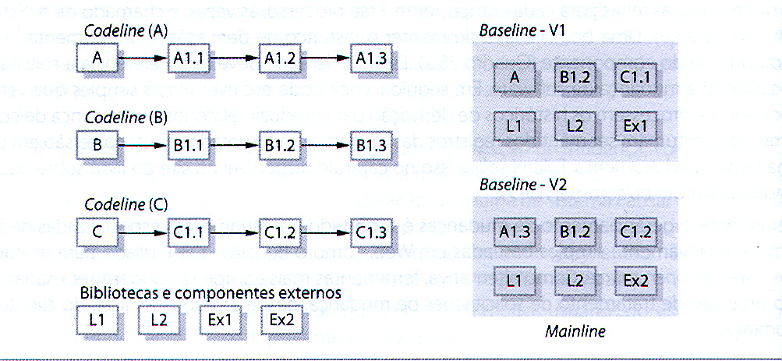
Codeline e Baseline

Slide 43
Versões e Releases
Versão é uma instância de um sistema que é funcionalmente distinta de outras instâncias de um sistema
Versões com somente pequenas diferenças podem ser chamadas variantes
Release é uma instância de um sistema distribuída para os usuários fora da equipe de desenvolvimento

Slide 44
Identificação de Versões
Procedimentos devem definir uma maneira não ambígua para identificação de versões do sistema
Três técnicas básicas para identificação de componentes
Numeração de versões
Identificação baseada em atributos
Identificação orientada a mudanças

Slide 45
Numeração das Versões
É um esquema simples de numeração que usa uma derivação linear
V1, V1.1, V1.2, V2.1, V2.2, etc.
A estrutura de derivação real é uma árvore (ou uma rede) e não uma sequência

Slide 46
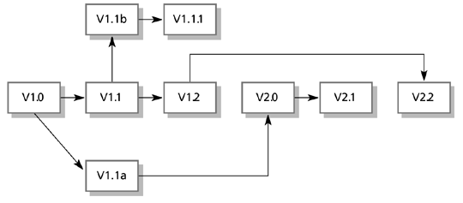
Exemplo de Numeração

Slide 47
Vantagem e Desvantagem
A principal vantagem da numeração é que este esquema conduz a poucos erros na identificação de versões
Uma desvantagem é que os nomes não são significativos

Slide 48
Identificação baseada em Atributos
Usam uma combinação de atributos que a identificam a versão
Exemplos de atributos são Data, Criador, Linguagem de Programação, Cliente, Status, etc.
O conjunto de atributos dever ser escolhido para que todas as versões possam ser unicamente identificadas

Slide 49
Vantagem e Desvantagem
É mais flexível do que um esquema restrito a atribuição de nomes para versões
Entretanto, pode causar problemas com a unicidade das versões

Slide 50
Identificação orientada a Mudanças
Cada versão é identificada por um conjunto de mudanças feitas no sistema
É usada para sistemas, não para componentes

Slide 51
Sistemas de controle de versão
Identificação de versão e release
Gerenciamento de armazenamento
Registro de histórico de mudanças
Desenvolvimento independente
Suporte a projetos

Slide 52
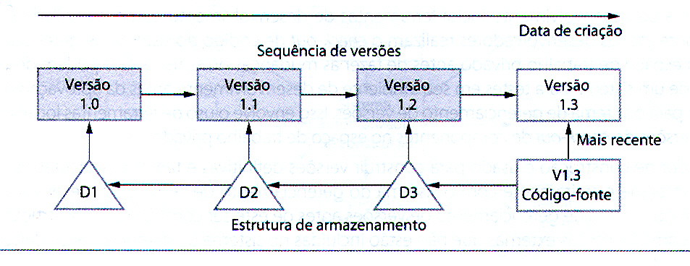
Armazenamento usando delta

Slide 53
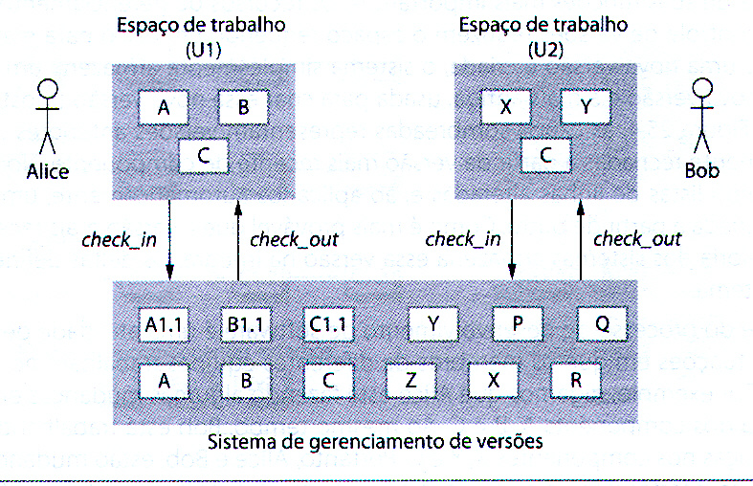
Espaço de trabalho e repositório

Slide 54
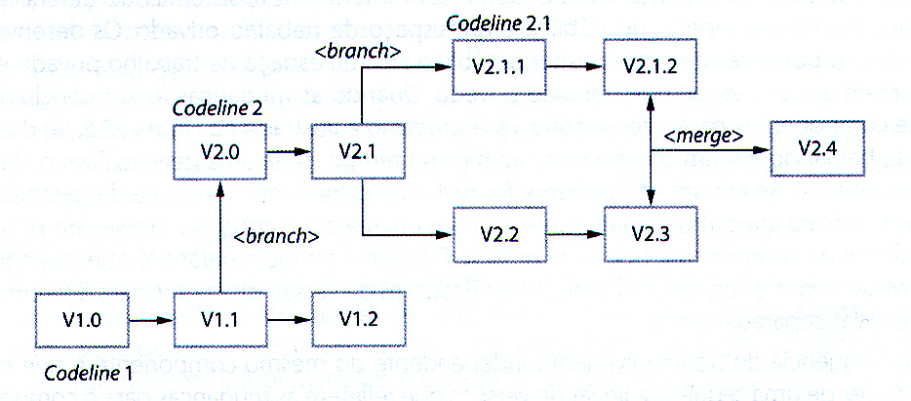
Branching e merging

Slide 55
Construção de Sistemas
Notes:
55

Slide 56
Construção de Sistemas
É o processo de compilação e ligação de componentes de software em um sistema executável
Sistemas diferentes são construídos a partir de combinações diferentes de componentes
Atualmente, esse processo é sempre apoiado por ferramentas automatizadas
Scripts de construção

Slide 57
Questões sobre Construção
Todos os componentes que compõe o sistema foram incluídos no script de construção?
A versão apropriada do componente está sendo usada?
Todos os dados requeridos pelo sistema e componentes estão disponíveis?
As versões apropriadas de ferramentas e compiladores estão sendo usadas?

Slide 58
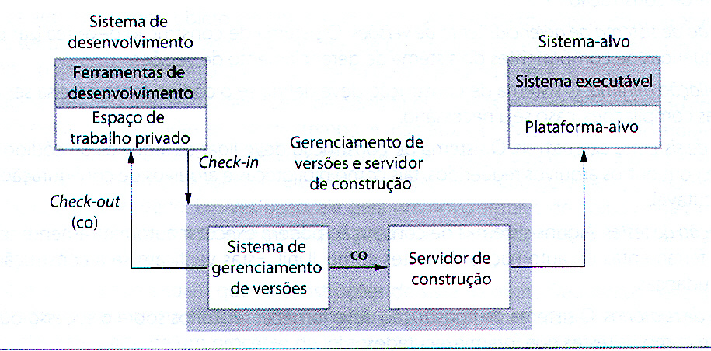
Plataforma de desenvolvimento

Slide 59
Características
Geração de script de construção
Se necessário, o sistema de construção deve analisar o programa que está sendo construído, identificar os componentes dependentes e gerar, automaticamente, um script de construção (às vezes, chamado de um arquivo de configuração). O sistema também deve apoiar a criação manual e a edição de scripts de construção.
Integração de sistema de gerenciamento de versões
0 sistema de construção deve realizar o check-out das versões requeridas de componentes do sistema.
Recompilação mínima
0 sistema de construção deve definir se o código-fonte precisa ser recompilado e configurar as compilações, caso seja necessário.

Slide 60
Características
Criação de sistemas executáveis
Ligar os arquivos de código compilado uns aos outros e com outros arquivos requeridos, tais como bibliotecas e arquivos de configuração para criar um sistema executável.
Automação de testes
Alguns sistemas de construção podem executar automaticamente testes automatizados usando ferramentas de automação de testes como JUnit. Estas verificam se a construção não foi 'quebrada’ pelas mudanças.
Emissão de relatórios
Fornecer relatórios sobre o sucesso ou a falha da construção, bem como os testes que foram executados.
Geração de documentação
Ser capaz de gerar notas de release sobre a construção e páginas de ajuda de sistema.

Slide 61
Associar o código fonte e o objeto assinaturas
Timestamp de modificação
Checksum do fonte
Checksum tem a vantagem de permitir várias versões do código objeto armazenadas.

Slide 62
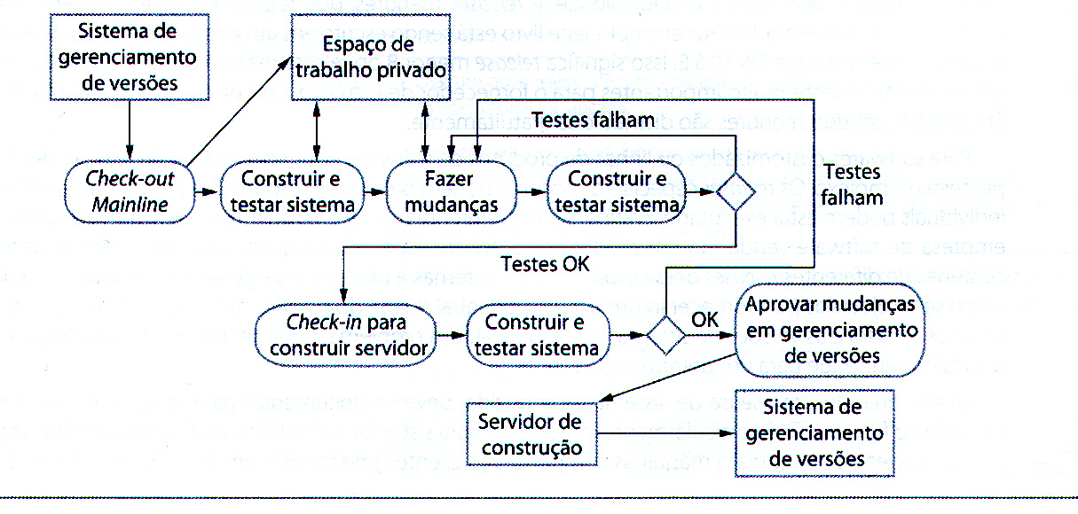
Integração contínua

Slide 63
Gerenciamento de release
Um release de sistema não é apenas o código executável do sistema. Ele também pode incluir:
Arquivos de configuração definindo como o release deve ser configurado para instalações particulares; arquivos de dados, tais como arquivos de mensagens de erro, que são necessários para uma operação bem sucedida do sistema.
Um programa de instalação, que é usado para ajudar a instalar o sistema no hardware alvo; documentação eletrônica e em papel, que descrevem o sistema;
Empacotamento e publicidade associada, projetadas para esse release.

Slide 64
Fatores que influenciam o planejamento
Qualidade técnica do sistema
Caso sejam relatados defeitos graves de sistema, que afetem a maneira como muitos clientes o usam, pode ser necessário emitir um release de reparação de defeitos. Pequenos defeitos de sistema podem ser reparados mediante a emissão de patches (normal mente distribuídos pela Internet) que podem ser aplicados no release atual do sistema.
Mudanças de plataforma
Talvez seja preciso criar um novo release de uma aplicação de software quando uma nova versão da plataforma do sistema operacional for lançada.

Slide 65
Fatores que influenciam o planejamento
Quinta lei de Lehman (ver Capitulo 9)
Essa 'lei' sugere que se você adicionar nova funcionalidade a um sistema, você também introduzira bugs que limitarão a quantidade de funcionalidade que pode ser incluída no próximo release. Portanto, um release de sistema com funcionalidade nova e significativa pode ser seguido por um release que se concentra em reparar os problemas e melhorar o desempenho.
Concorrência
Para software de mercado de massa, um novo release de sistema pode ser necessário porque um produto concorrente introduziu novos recursos e a fatia de mercado pode ser perdida caso estes não sejam fornecidos aos clientes existentes.

Slide 66
Fatores que influenciam o planejamento
Requisitos de marketing
O departamento de marketing de uma organização pode ter feito um compromisso para releases estarem disponíveis em uma determinada data.
Propostas de mudança de cliente
Para sistemas customizados, os clientes podem ter feito e pago por um conjunto especifico de propostas de mudanças de sistema e eles esperam um novo release assim que estas sejam implementadas.

Slide 67
Controle e Acompanhamento de Mudanças
BitBucket
Bugzilla
GitHub
Jira
Phabricator
Redmine
Trac

Slide 68
Registro da Evolução do Projeto
Git
Mercurial
Subversion

Slide 69
Verificação da Integridade do Sistema
BuildBot
CircleCI
CodeClimate
CodeShip
Concourse
Drone.io
Jenkins
Travis CI

Slide 70
Atividade:
Criar o algoritmo de processo ou Fluxograma do sistema que será desenvolvido.

